Slide 1





CLASSIFICATION AUTOMATIQUE DE BIENS DE CONSOMMATION
GRÉGOIRE MUREAU

Slide 2


OBJECTIFS DU PROJET
Objectif principal : obtention des catégories pour chaque produit.
FAISABILITÉ CLASSIFICATION TEXTE
FAISABILITÉ CLASSIFICATION IMAGES
CLASSIFICATION IMAGES
COLLECTE API OPENFOODFACTS

Slide 3
SOMMAIRE
1
MÉTHODES FAISABILITE CLASSIFICATIONS TEXTUELLE ET D’IMAGES
2
MÉTHODES CLASSIFICATION IMAGES
3
RÉSULTAS FAISABILITÉ DE L’ÉTUDE
4
RÉSULTAS CLASSIFICATION D’IMAGES
5
EXTENSION DE LA BASE DE DONNEES (OPENFOODFACTS)
6
CONCLUSION ET LIMITES

Slide 4
MÉTHODES: FAISABILITE DE L’ÉTUDE (CLASSIFICATION TEXTE ET IMAGES)

Slide 5

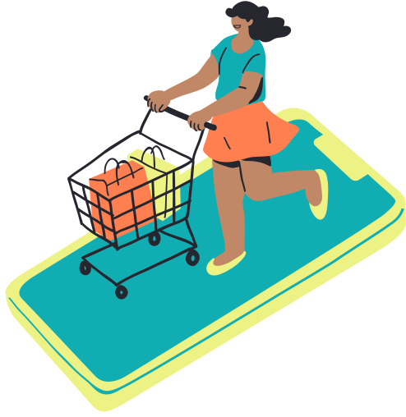


EVALUATION DE LA FAISABILITÉ DE L’ÉTUDE
Entraînement sur un dataset de 1050 produits (7 catégories)
Utilisation d’algorithmes de traitement de données textuelles et d’images ⟶ descripteurs
Regroupement en catégories (clustering)
Comparaison avec les données réelles et évaluation de la performance
Notes:
descripteurs d'un corpus de texte ou d'une image
évaluation de la performance

Slide 6
FAISABILITE : MÉTHODE
FEATURE EXTRACTION
ENCODAGE
PROJECTION (FACULTATIF)
CLUSTERING
PERFORMANCE
DOC2VEC
PCA
TSNE
MDS
SPECTRAL
UMAP
TRANSFER LEARNING
(BERT, USE)
TEXTE
PREPROCESS + BAGS OF WORDS (BOW)
MATRICE DE CONFUSION
SCORE ARI (%)
TFIDF
LDA
KMEANS
BAGS OF VISUAL WORDS (BOVW)
IMAGES
CNN TRANSFER LEARNING (VGG16, RN50)
Notes:
Principe: article décrit par texte ou image
But du jeu : obtenir une suite de nombre décrivant notre article pour pouvoir effectuer un clustering et évaluer la performance
Bags of Words (+ lower + tokenize + no puctuation + no stop_words + stemming )
Transfer learning (basés sur l'IA, souvent entrainement deep learning)
Doc2Vec : apprentissage non supervisé (mais pas deep learning):
- Chaque document reçoit identifiant unique
- Apprentissage de vecteurs pour chaque mot du vocabulaire, vecteur pour chaque document corpus
- Durant entrainement, modèle ajuste vecteurs pour optimiser prédiction des mots dans leur contexte

Slide 7

FAISABILITE : TEXTE
Features Extraction + Encodage
Specifications of Sivanna Baking Powder Rouge Highlighter (Dark pink brown shimmer 10) General Traits Organic Type Mineral Quantity 12 Shade Dark pink brown shimmer 10 Ideal For Girls, Women Container Type Compact Case Highlighter Traits Multi-shaded Yes Texture Powder based In the Box Highlighter
casse
specifications of sivanna baking powder rouge highlighter (dark pink brown shimmer 10) general traits organic type mineral quantity 12 shade dark pink brown shimmer 10 ideal for girls, women container type compact case highlighter traits multi-shaded yes texture powder based in the box highlighter
retrait ponctuation + chiffres
specifications of sivanna baking powder rouge highlighter dark pink brown shimmer general traits organic type mineral quantity shade dark pink brown shimmer ideal for girls women container type compact case highlighter traits multishaded yes texture powder based in the box highlighter
tokenisation
['specifications', 'of', 'sivanna', 'baking', 'powder', 'rouge', 'highlighter', 'dark', 'pink', 'brown', 'shimmer', 'general', 'traits', 'organic', 'type', 'mineral', 'quantity', 'shade', 'dark', 'pink', 'brown', 'shimmer', 'ideal', 'for', 'girls', 'women', 'container', 'type', 'compact', 'case', 'highlighter', 'traits', 'multishaded', 'yes', 'texture', 'powder', 'based', 'in', 'the', 'box', 'highlighter']
retrait mots non thématiques (stop words)
specifications sivanna baking powder rouge highlighter dark pink brown shimmer general traits organic type mineral quantity shade dark pink brown shimmer ideal girls women container type compact case highlighter traits multishaded yes texture powder based box highlighter
réduction à la racine (stemming)
specif sivanna bake powder roug highlight dark pink brown shimmer general trait organ type miner quantiti shade dark pink brown shimmer ideal girl women contain type compact case highlight trait multishad yes textur powder base box highlight
répétitions (set)
brown contain ideal shimmer yes bake general highlight dark miner sivanna base girl powder type shade roug textur compact pink box trait case specif organ quantiti women multishad
BoW (indices)
{'bake': 300, 'base': 320, 'box': 468, 'brown': 512, 'case': 617, 'compact': 809, 'contain': 855, 'dark': 1002, 'general': 1665, 'girl': 1693, 'highlight': 1883, 'ideal': 1960, 'miner': 2548, 'multishad': 2652, 'organ': 2842, 'pink': 3015, 'powder': 3112, 'quantiti': 3237, 'roug': 3446, 'shade': 3604, 'shimmer': 3630, 'sivanna': 3693, 'specif': 3806, 'textur': 4082, 'trait': 4181, 'type': 4242, 'women': 4509, 'yes': 4564}
TF-IDF
encodage
LDA (nb composantes variable)
{'T300': 0.2623, 'T320': 0.1774, 'T468': 0.0878, 'T512': 0.1589, 'T617': 0.1468, 'T809': 0.2122, 'T855': 0.1872, 'T1002': 0.1726, 'T1665': 0.0832, 'T1693': 0.1221, 'T1883': 0.2292, 'T1960': 0.1076, 'T2548': 0.2623, 'T2652': 0.2623, 'T2842': 0.1895, 'T3015': 0.1569, 'T3112': 0.2477, 'T3237': 0.1741, 'T3446': 0.2623, 'T3604': 0.1622, 'T3630': 0.2623, 'T3693': 0.2623, 'T3806': 0.1076, 'T4082': 0.2171, 'T4181': 0.1611, 'T4242': 0.0897, 'T4509': 0.1296, 'T4564': 0.1319}
[0.00114943, 0.00114943, 0.00114943, 0.00114943, 0.32206701, 0.00114943, 0.00114943, 0.00114943, 0.00114943, 0.00114943, 0.00114943, 0.00114943, 0.00114943, 0.00114943, 0.00114943, 0.00114943, 0.00114943, 0.00114943, 0.00114943, 0.00114943, 0.00114943, 0.00114943, 0.00114943, 0.00114943, 0.00114943, 0.00114943, 0.00114943, 0.00114943, 0.64574908, 0.00114943]
Notes:
Bags of words:
- recenser chaque mot unique
- noter présence ou non de chacun dans une description
- suite de 0 et 1
TFIDF : encodage basé sur la rareté d'un mot au sein du corpus entier de mots du document
LDA : ensemble corpus --> vocabulaire synthétique
chaque description --> coefficient lien vocab synth
RAJOUTER TFIDF et LDA
stemming : réduction à la racine (sans compréhension grammaticale, contrairement à la lemmatisation)
stemming:
mangeant --> mange
manger --> mang
lemmatisation :
mangeant --> manger
manger --> manger

Slide 8
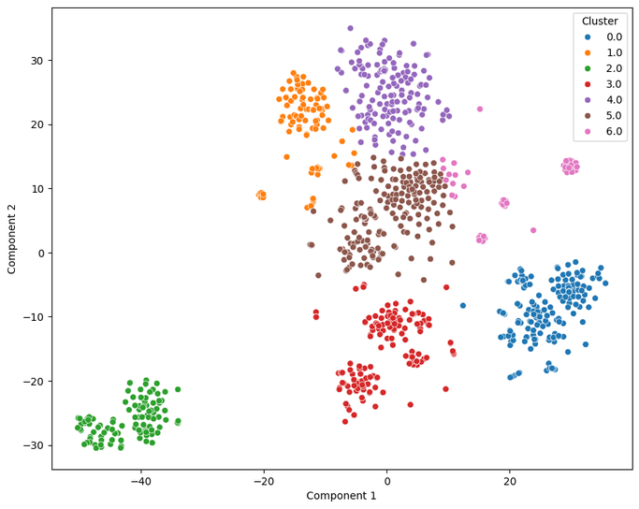
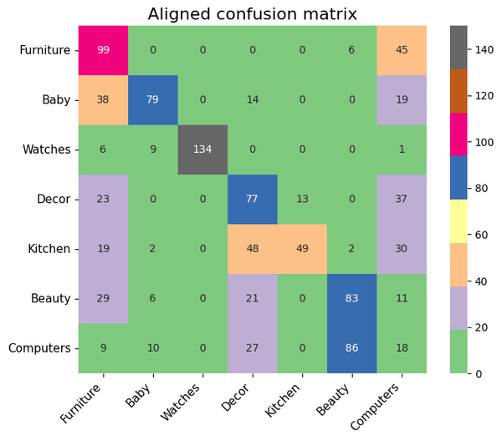

FAISABILITE : TEXTE
Projection + Clustering + Performances
correspondance entre catégories
Score ARI
(si élevé : étude faisable)
(BoW + TFIDF + tSNE)
Texte encodé
Notes:
À ce stade, on repart de nos données correctement encodées
- Clustering de référence (catégories réelles des images)
- On établit un clustering par calcul
On regarde la cohérence des données entre les deux "clusterings".
Si on a déjà un bon score ARI sans trop pousser loin l'optimisation des hyperparamètres --> étude faisable

Slide 9
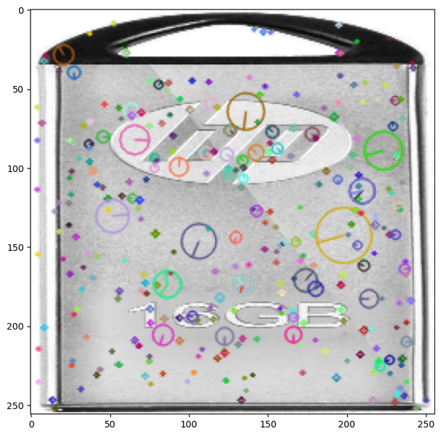
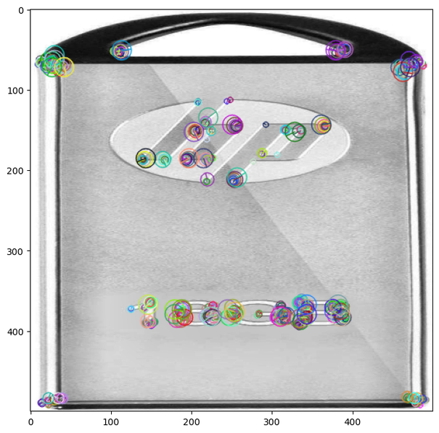
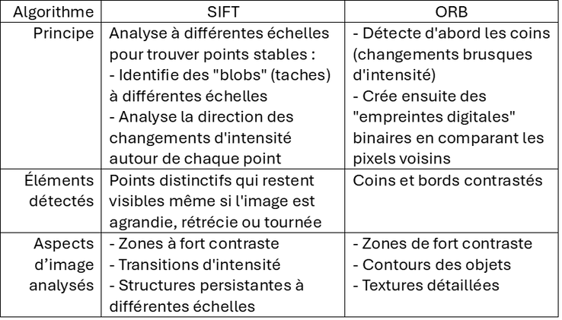
FAISABILITE : IMAGE
Features extraction
[[18. 3. 0. ... 0. 0. 0.]
[22. 1. 0. ... 0. 0. 0.]
[25. 1. 0. ... 0. 0. 0.]
...
[ 3. 12. 50. ... 0. 0. 0.]
[ 0. 0. 1. ... 1. 0. 1.]
[88. 2. 0. ... 0. 1. 14.]]
[[241 201 219 ... 12 150 155]
[169 9 217 ... 12 162 25]
[241 201 219 ... 12 166 233]
...
[233 1 212 ... 31 164 174]
[235 9 221 ... 187 160 158]
[169 33 218 ... 30 178 26]]
Jusqu’à 500 descripteurs
Notes:
ces algorithmes cherchent à décrire d'une manière générale la géométrie et de l'image et la répartition des pixels

Slide 10
FAISABILITE : IMAGE
Bags of Visual Words + Encodage
SIFT
ORB
[[18. 3. 0. ... 0. 0. 0.], [22. 1. 0. ... 0. 0. 0.], [25. 1. 0. ... 0. 0. 0.], ..., [ 3. 12. 50. ... 0. 0. 0.], [ 0. 0. 1. ... 1. 0. 1.], [88. 2. 0. ... 0. 1. 14.]]
[[241 201 219 ... 12 150 155], [169 9 217 ... 12 162 25], [241 201 219 ... 12 166 233], ... , [233 1 212 ... 31 164 174], [235 9 221 ... 187 160 158], [169 33 218 ... 30 178 26]]
vocabulaire visuel + histogrammes (BoVW)
[0. 0. 0. ... 0. 0.00127226 0.00212044]
[0. 0. 0.001 ... 0.002 0. 0. ]
TF-IDF
encodage
LDA
TF-IDF
encodage
LDA
{'T4': 0.0171, 'T5': 0.0084, 'T6': 0.0157, 'T7': 0.0183, 'T8': 0.0087, 'T9': 0.0086, 'T10': 0.009, 'T11': 0.023, 'T12': 0.0093, 'T14': 0.0098, 'T18': 0.0091, 'T20': 0.0083, 'T21': 0.0165, 'T24': 0.0253, 0.0088,
...,
'T1507': 0.0176, 'T1509': 0.0166, 'T1511': 0.0623, 'T1512': 0.0166, 'T1513': 0.0174, 'T1514': 0.0083, 'T1515': 0.0209, 'T1516': 0.0075, 'T1517': 0.0185, 'T1518': 0.0255, 'T1519': 0.0078, 'T1521': 0.0258, 'T1522': 0.0397}
[0.56249546, 0.06250065, 0.06250065, 0.06250065, 0.06250065, 0.06250065, 0.06250065, 0.06250065]
{'T2': 0.0238, 'T5': 0.0203, 'T7': 0.0202, 'T9': 0.0334, 'T11': 0.1125, 'T12': 0.0228, 'T14': 0.0459, 'T15': 0.0326, 'T16': 0.0377, 'T17': 0.0642, 'T18': 0.0389, 'T20': 0.0202, 'T21': 0.0184,
...,
'T991': 0.0727, 'T992': 0.0175, 'T993': 0.0334, 'T994': 0.0183, 'T997': 0.0328, 'T998': 0.0531, 'T1005': 0.0221, 'T1006': 0.0373, 'T1007': 0.044, 'T1008': 0.1145, 'T1009': 0.0418, 'T1011': 0.038, 'T1012': 0.0244, 'T1013': 0.0331, 'T1014': 0.0418}
[0.06250056, 0.56249606, 0.06250056, 0.06250056, 0.06250056, 0.06250056, 0.06250056, 0.06250056]
Notes:
nombre de features variables
Concaténation de TOUS les descripteurs --> on établit du vocabulaire visuel
Principe de la construction d'histogrammes :
- Chaque image a un nombre variable de descripteurs
- On évalue chaque descripteur pour définir le vocabulaire visuel auquel il se rapporte
- Puis on évalue la proportion de chaque descripteur visuel pour chaque image.

Slide 11
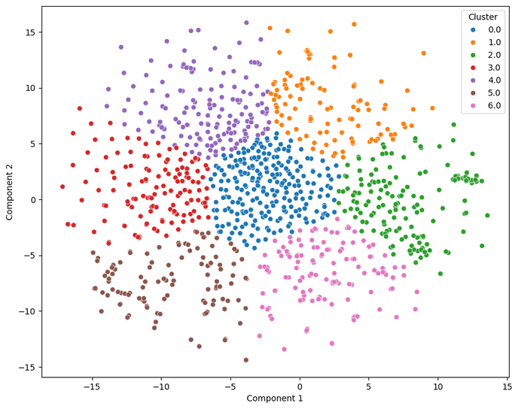
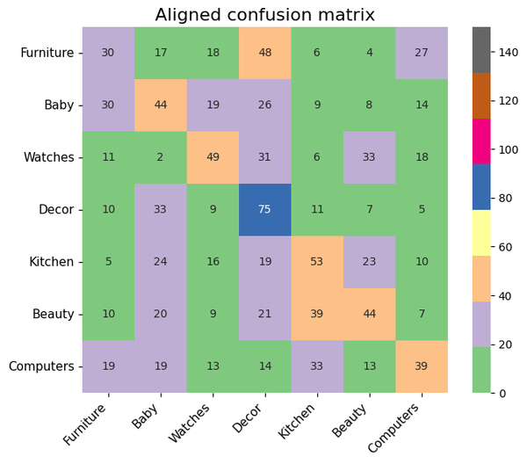
FAISABILITE : IMAGE
Projection + Clustering + Performances
correspondance entre catégories
Score ARI
(si élevé : étude faisable)
(BoVW + TFIDF + tSNE)
Image encodée
Notes:
À ce stade, on repart de nos données correctement encodées
- Clustering de référence (catégories réelles des images)
- On établit un clustering par calcul
On regarde la cohérence des données entre les deux "clusterings".
Si on a déjà un bon score ARI sans trop pousser loin l'optimisation des hyperparamètres --> étude faisable

Slide 12
CLASSIFICATION : APPRENTISSAGE SUPERVISÉ
DATA AUGMENTATION
FEATURE EXTRACTION / ENCODAGE
MODELE CLASSIFICATION
PERFORMANCE
VARIATIONS ALÉATOIRES:
ROTATION
SHIFTING
SHEARING
ZOOM
MIROIR
VARIATION LUMINOSITÉ
CNN TRANSFER LEARNING (VGG16, RN50)
RANDOM FOREST
SVM
KNN
PRECISION
MATRICE DE CONFUSION
IMAGES
Notes:
Modèles classification (apprentisssage supervisé)
projection éventuellement à enlever... à voir
modèles de classification (régression logistique possible, idem xgboost (gradient boosting), par exemple)
## Random Forest
- **Concept**: Ensemble d'arbres de décision indépendants
- **Méthode**: Crée plusieurs arbres avec échantillonnage aléatoire (données et caractéristiques)
- **Décision**: Vote majoritaire des arbres
- **Point fort**: Robuste, gère bien les données complexes sans surapprentissage
## SVM
- **Concept**: Recherche de l'hyperplan optimal maximisant la marge entre classes
- **Méthode**: S'appuie sur les vecteurs de support (points critiques)
- **Décision**: Position par rapport à l'hyperplan de séparation
- **Point fort**: Efficace en haute dimension avec les fonctions noyaux
## KNN
- **Concept**: Classification par proximité des exemples connus
- **Méthode**: Aucun apprentissage, calcul de distances aux k plus proches voisins
- **Décision**: Classe majoritaire parmi les k voisins
- **Point fort**: Simple, efficace sur données denses et bien structurées

Slide 13
RÉSULTATS

Slide 14
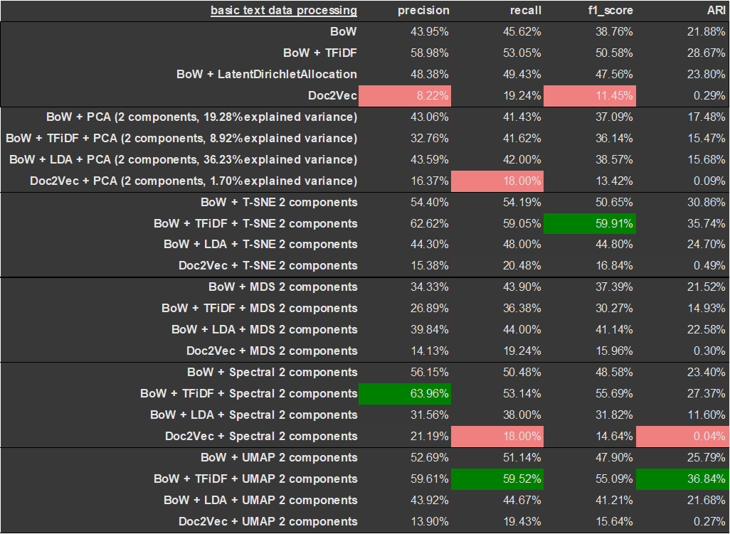
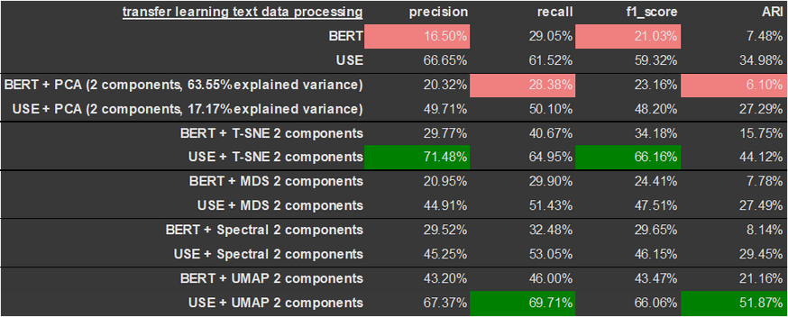
FAISABILITE : TEXTE
Score ARI très satisfaisant (51,87%) :
USE + UMAP
Notes:
Precision Pureté des clusters (% d'éléments qui devraient vraiment être ensemble)
Recall Complétude des clusters (% d'une classe réelle dans un même cluster)
F1-score Compromis entre precision et recall (moyenne harmonique)
ARI Similarité globale entre deux clusterings, ajustée du hasard
Pour 3 premiers indices: entre 0 et 1.
>0.7 = bien
Pour ARI, entre -1 et 1.
> 0.4 = très bien
> 0.7 = excellent

Slide 15
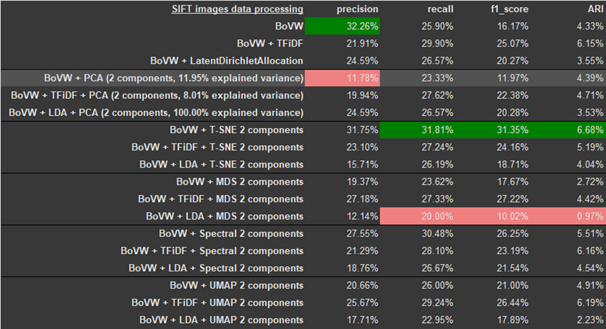
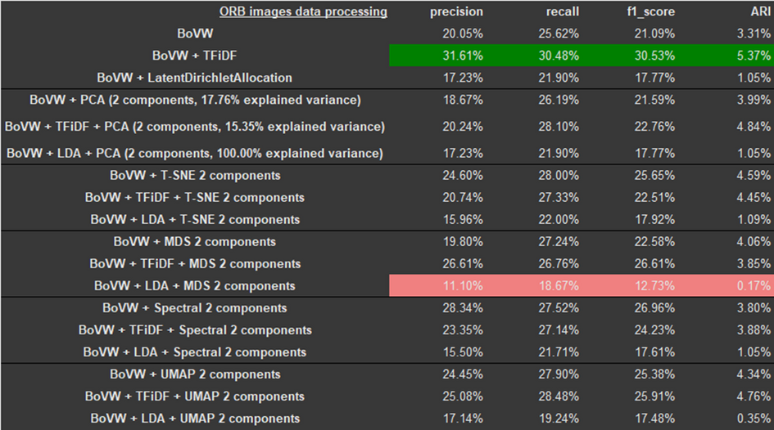
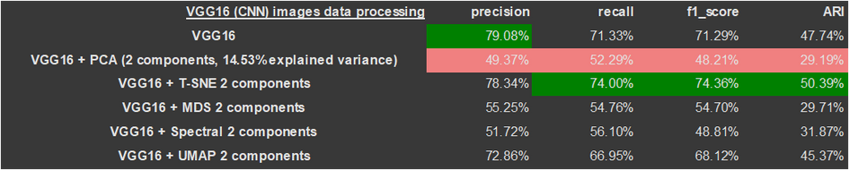
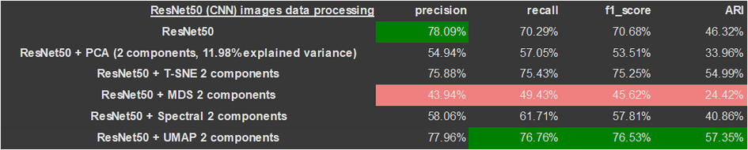
FAISABILITE : IMAGES
Scores ARI très satisfaisants :
1) ResNet50 + UMAP
2)VGG16 + tSNE
Notes:
Precision Pureté des clusters (% d'éléments qui devraient vraiment être ensemble)
Recall Complétude des clusters (% d'une classe réelle dans un même cluster)
F1-score Compromis entre precision et recall (moyenne harmonique)
ARI Similarité globale entre deux clusterings, ajustée du hasard
Pour 3 premiers indices: entre 0 et 1.
>0.7 = bien
Pour ARI, entre -1 et 1.
> 0.4 = très bien
> 0.7 = excellent

Slide 16
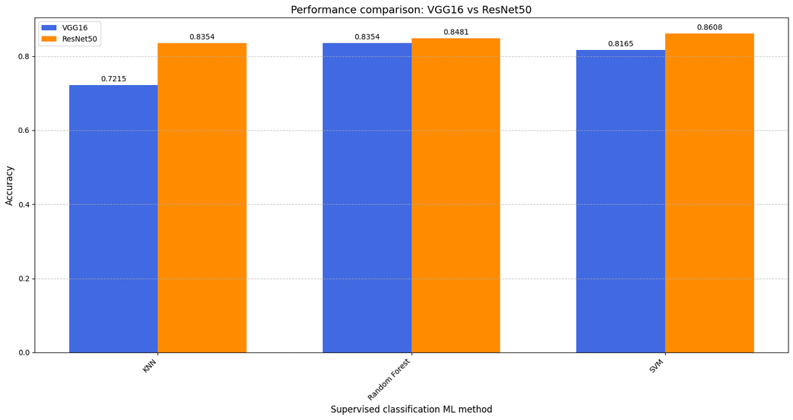
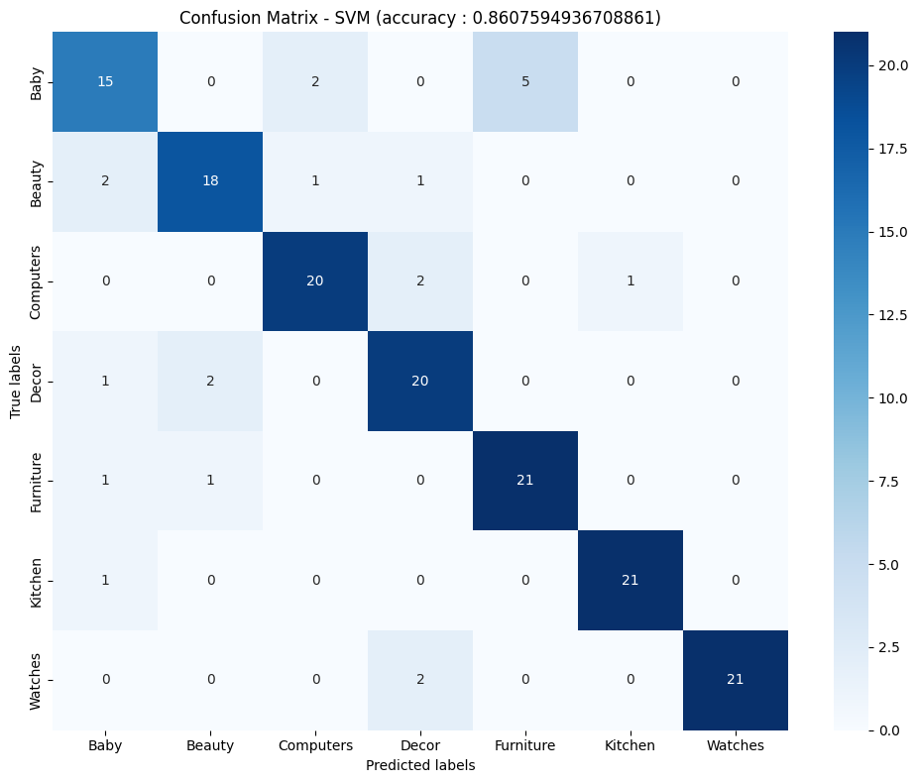
CLASSIFICATION IMAGES
Résultats des modèles entrainés
Modèle d’extraction favori : ResNet50
Modèle de classification favori : SVM
Précision : 86,1%
Notes:
quelques imprécisions sur les classes "Baby", "Beauty"

Slide 17
CLASSIFICATION IMAGES
Solution retenue : ResNet50 (feature extraction) + SVM (classification)
FEATURE EXTRACTION / ENCODAGE
MODELE CLASSIFICATION
RESNET50
SVM
Modèle de deep learning:
CNN (Convolutional Neuronal Network)
description de caractéristiques sous forme de cartes
hyperparamètres:
weights=’imagenet’ (1,4M images, 1000 classes)
include_top=False (prédiction sur 1000 classes inutile)
pooling=’avg’ (plus stable pour classification générale)
Modèle classification supervisée:
Recherche d'un hyperplan optimal maximisant la marge entre classes
recherche point critiques (vecteurs de support) pour définir frontière décision
hyperparamètres:
C=10 (régularisation, fortes pénalités)
gamma=’scale’ (sensible dimensionnalité + dispersion données)
kernel=’rbf’ (radial basis function, relation complexes non linéaires)
Notes:
ResNet :
Processus d'extraction:
- Application de filtres spécialisés (contours, textures, formes, etc.)
- Génération d'une carte de caractéristiques par filtre
- Progression hiérarchique : motifs simples → complexes

Slide 18
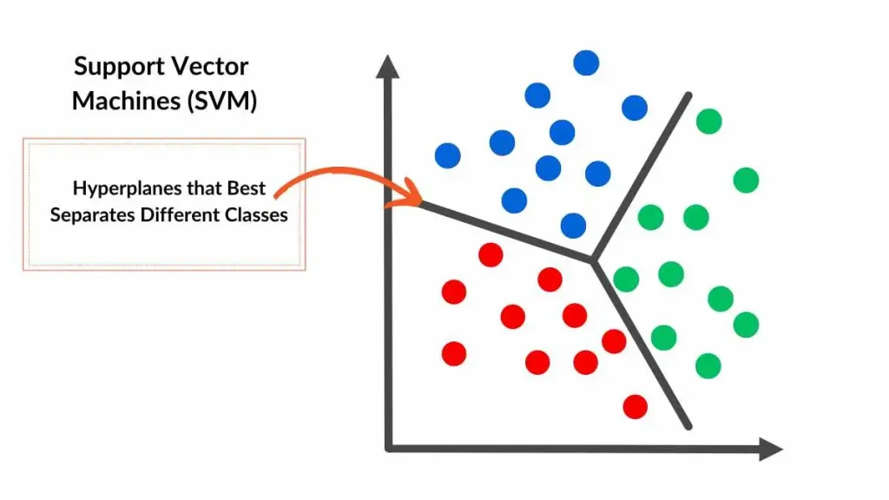
CLASSIFICATION IMAGES
Solution retenue : ResNet50 (feature extraction) + SVM (classification)
MODELE CLASSIFICATION
SVM
Modèle classification supervisée:
Recherche d'un hyperplan optimal maximisant la marge entre classes
recherche point critiques (vecteurs de support) pour définir frontière décision
hyperparamètres:
C=10 (régularisation, fortes pénalités)
gamma=’scale’ (sensible dimensionnalité + dispersion données)
kernel=’rbf’ (radial basis function, relation complexes non linéaires)
Notes:
SVM:
- marge entre classes (séparation)
- vecteurs de support : points d'entrainement qui se trouvent exactement à la marge ou qui la violent. En fonction de leur comportement, on définit l'hyperplan
gamma = 'scale' en opposition à 'auto' qui ne regarde que la dimensionnalité et pas la dispersion (variance).. Plus adapté sur des descripteurs ResNet50 (permet de contrecarrer la haute dimension ET s'adapter aux normalisations que fait ResNet50)

Slide 19
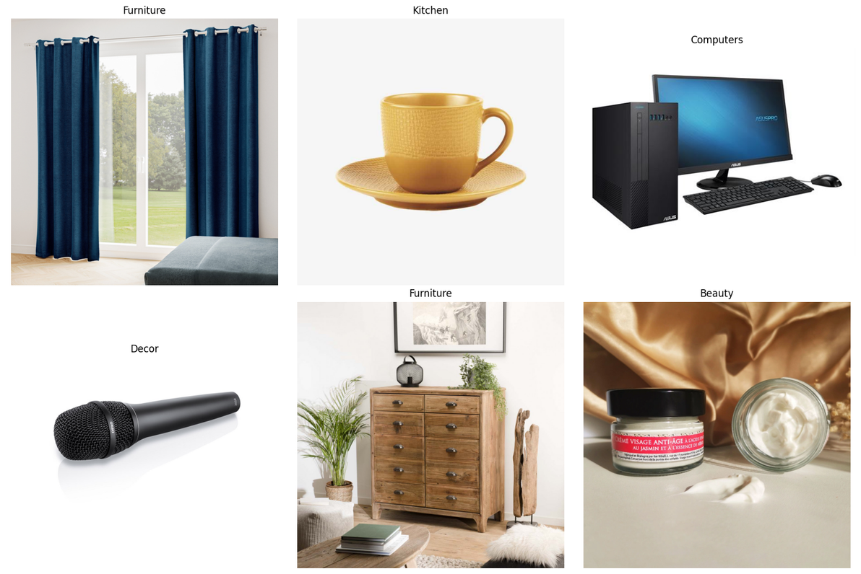
CLASSIFICATION IMAGES
Test sur nouvelles images
Notes:
Precision Pureté des clusters (% d'éléments qui devraient vraiment être ensemble)
Recall Complétude des clusters (% d'une classe réelle dans un même cluster)
F1-score Compromis entre precision et recall (moyenne harmonique)
ARI Similarité globale entre deux clusterings, ajustée du hasard
Pour 3 premiers indices: entre 0 et 1.
>0.7 = bien
Pour ARI, entre -1 et 1.
> 0.4 = très bien
> 0.7 = excellent

Slide 20
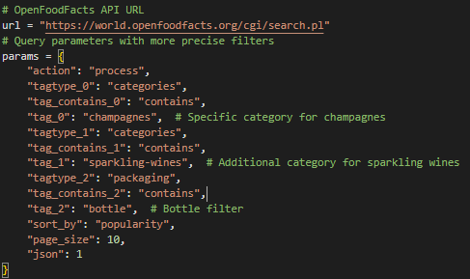
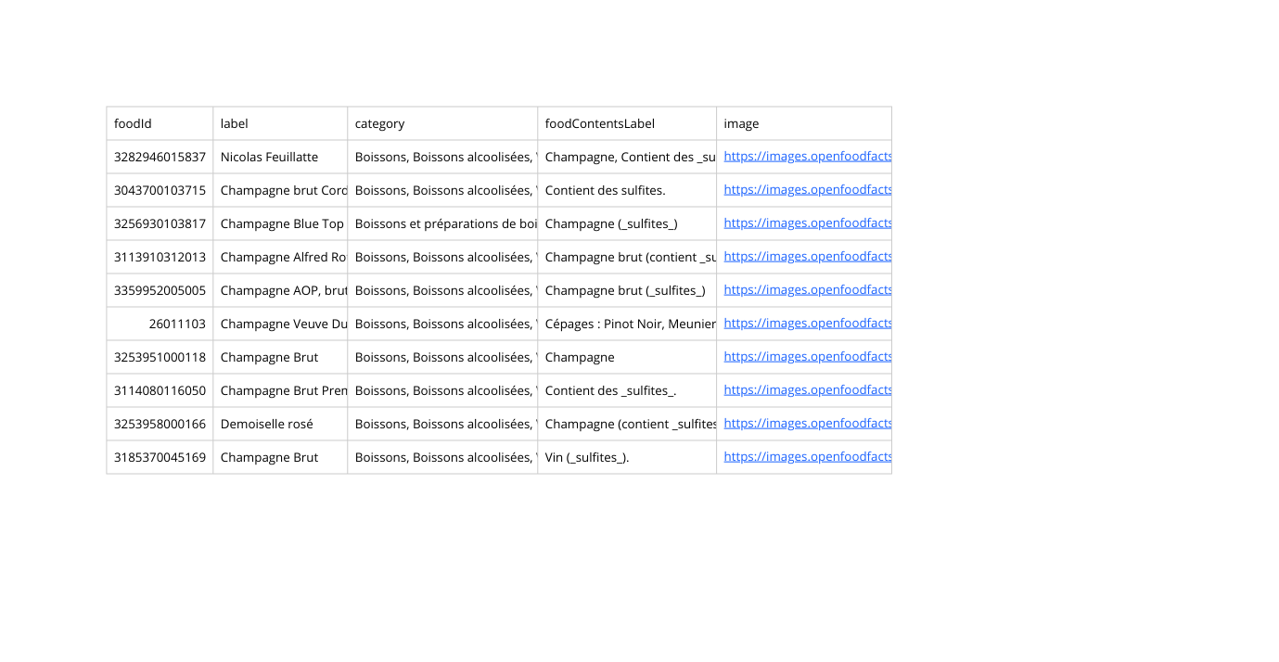
EXTENSION BDD
Objectif : étendre gamme de produits
⟶ 🍾champagne 🍾
Appel API OpenFoodFacts
Fichier de sortie : csv
Téléchargement images possible + entrainement modèle sur cette nouvelle catégorie
Notes:
Precision Pureté des clusters (% d'éléments qui devraient vraiment être ensemble)
Recall Complétude des clusters (% d'une classe réelle dans un même cluster)
F1-score Compromis entre precision et recall (moyenne harmonique)
ARI Similarité globale entre deux clusterings, ajustée du hasard
Pour 3 premiers indices: entre 0 et 1.
>0.7 = bien
Pour ARI, entre -1 et 1.
> 0.4 = très bien
> 0.7 = excellent

Slide 21
CONCLUSION

Slide 22
CONCLUSION
Travail réalisé
Limites
1
FAISABILITÉ DE L’ÉTUDE
1
OPTIMISATION DES HYPERPARAMÈTRES
CLASSIFICATION DES IMAGES (TRANSFER LEARNING). EFFICACITÉ : 86%
TEST D’AUTRES MODÈLES DE CLASSIFICATION (SUPERVISÉE OU NON)
2
2
3
TEST SUR NOUVELLES DONNÉES
3
PROJECTION AVANT CLASSIFICATION ?
TÉLÉCHARGEMENT DE DONNEES OPENFOODFACTS POUR EXTENSION CATALOGUE
DATA DRIFT (ÉVOLUTION DANS LE TEMPS DU MODÈLE?)
4
4
5
CLASSIFICATION TEXTE + HYBRIDATION (IMAGES) ?

Slide 23


MERCI !
POUR VOTRE ÉCOUTE ET VOS QUESTIONS !

